Slide 1


LECCIONES DE PROGRAMACION INTERMEDIAS
Botones del bloque ev3 como sensores

Slide 2
Objetivos
Aprenda a usar los botones del bloque EV3 como sensores
Prerrequisitos: Bloques de Pantalla (Display Blocks)

Slide 3

¿Qué son los botones del bloque EV3?
Los botones del bloque son los cinco botones en el bloque EV3 (No se considera el botón “Retorno”)
Pueden ser usados como sensores, para saber si algún botón fue presionado, para saber cual botón fue presionado y para controlar el programa
Puedes saber si el botón fue presionado y liberado (Al igual que el modo “En Contacto” del Sensor Táctil)
Nota: No se puede detectar si dos botones son presionados al mismo tiempo
Los bloques Esperar, Interruptor y Bucle te permiten usar los botones del bloque EV3 como sensores

Slide 4
Desafío 1: Botón Presionado y depuración
Desafío: Programa tu robot para avanzar hasta que un botón sea presionado. Al igual que en las lecciones de principiante que usaban sensores, utiliza un bloque Esperar para completar el desafío.
Un buen uso de este programa es utilizarlo para depuración. Esperar a que un botón sea presionado durante tu código te ayudara a ejecutarlo por secciones y detectar errores.
PASO 1: Enciende el Bloque Mover dirección
PASO 2: Agrega un Bloque de Espera para un botón presionado (Botón Central)
PASO 3: Apaga los motores después de que el botón sea presionado.

Slide 5
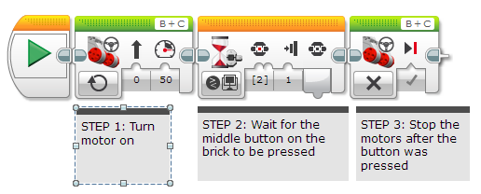
Desafío 1: Solución

Slide 6
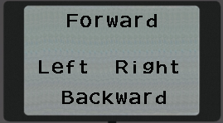
Desafío 2: Menú con Botones
Crea un menú en pantalla usando los botones del bloque EV3 para que actúe basado en el botón que sea presionado. Debe ir hacia adelante, atrás, izquierda y derecha.
PASO 1: Utilice cuatro Bloques de Pantalla para mostrar las cuatro acciones tal y como se muestra
PASO 2: Coloque un Bloque Esperar para el botón presionado
PASO 3: Coloque un Interruptor basado en los cuatro botones para ejecutar el código: izquierda, derecha, adelante y atrás
PASO 4: Ponga todos los bloques dentro de un bucle infinito

Slide 7
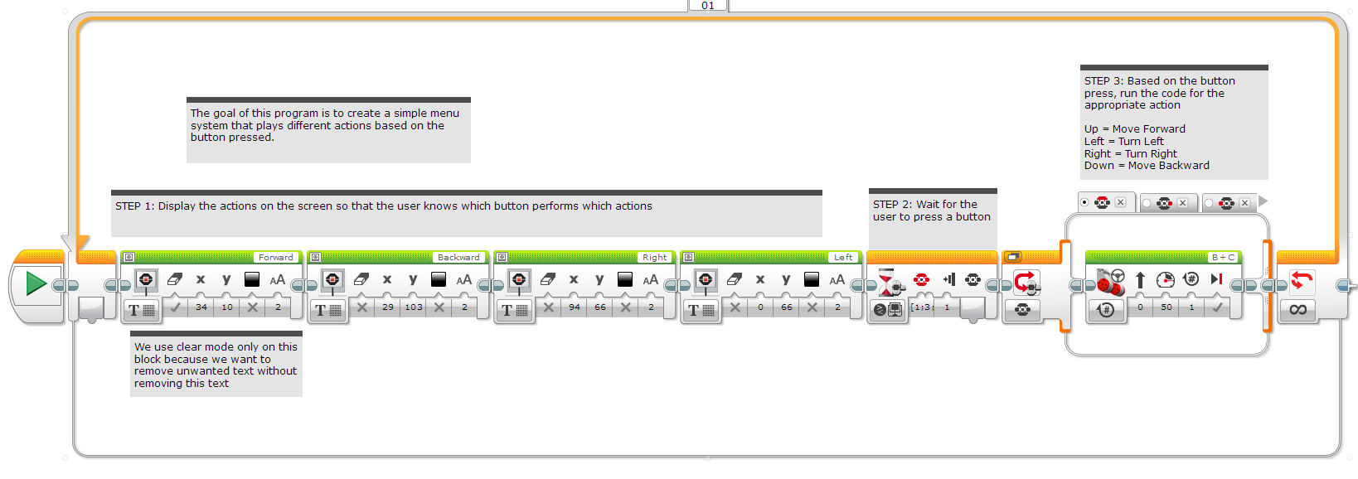
Desafío 2: Solución
Note que si la acción dentro del Interruptor se ejecuta mas rápido que el tiempo que el botón es presionado (como asignar una variable o mostrar el valor de un sensor), el bucle (y por consecuencia la acción) será repetido múltiples veces

Slide 8
CREDITOS
Este tutorial fue creado por Sanjay Seshan y Arvind Seshan
Mas lecciones disponibles en www.ev3lessons.com
Traducido por David Daniel Galván Medrano
This work is licensed under a Creative Commons Attribution-NonCommercial-ShareAlike 4.0 International License.

